Slide 1
Урок математики

Slide 2
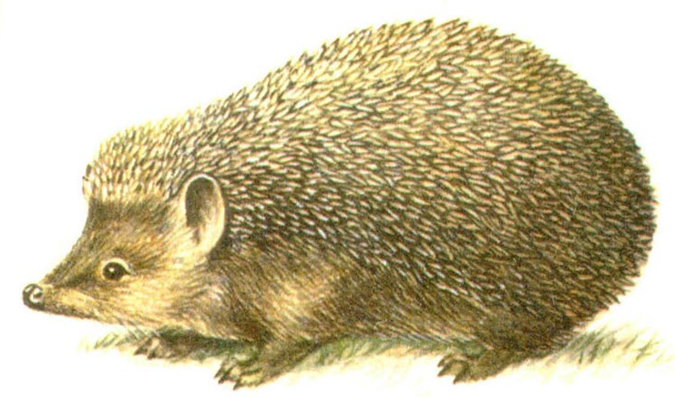
Игра «Помоги ёжику собрать яблоки»
2 + 1 = 3 2 – 1 = 1
3 – 1 = 2 3 – 2 = 1
1 + 1 = 2

Slide 3


Тема урока:
ЧИСЛО И ЦИФРА
4

Slide 4
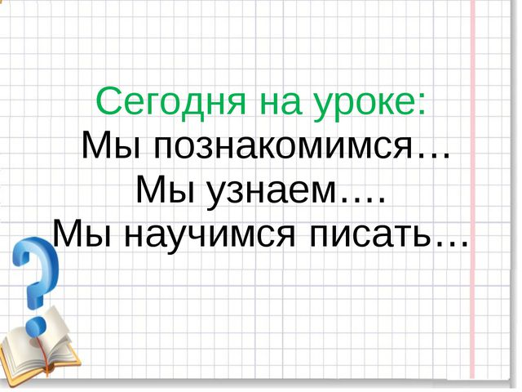

Slide 5
Мы познакомимся, с числом и цифрой 4
Мы узнаем, как получить число 4
Научимся писать цифру 4

Slide 6
Сколько кругов было?
Сколько стало?
3
4
3 + 1 = 4

Slide 7
Сколько кругов было?
Сколько стало?
2
4
2 + 2 = 4

Slide 8
Сколько кругов было?
Сколько стало?
1
4
1 + 3 = 4

Slide 9
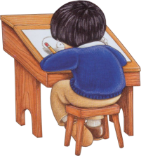
1
2
3
4
5
6
7
8
9
10
предыдущее
последующее
Notes:
Соседи числа
9

Slide 10

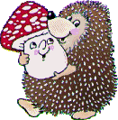
Состав числа 4
4
дом № 4
назовём жителей этого дома
3
1
2
2
1
3

Slide 11
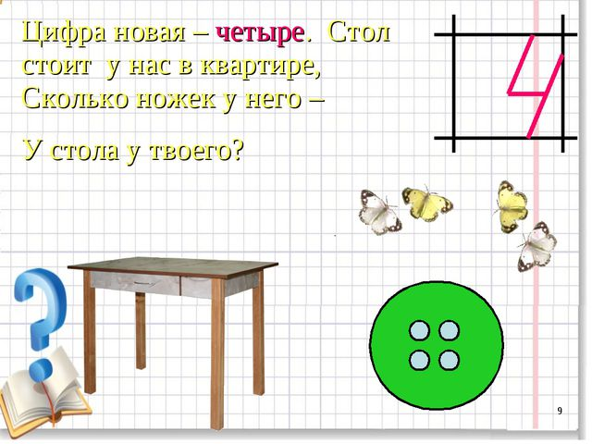

Slide 12
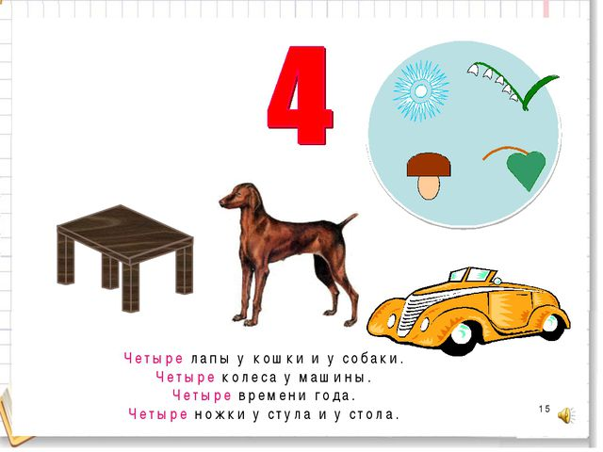

Slide 13
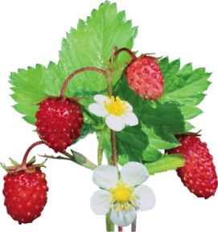
4
За тремя идут четыре,
Острый локоть оттопыря.
0
1
2
3
4

Slide 14


Slide 15
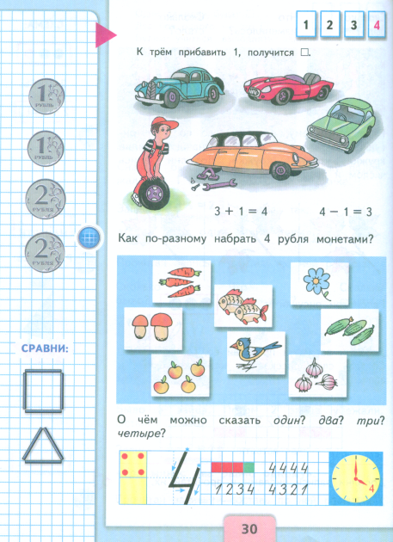
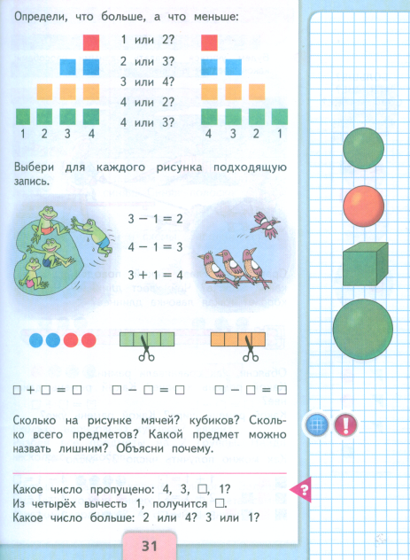

Работа по учебнику

Slide 16
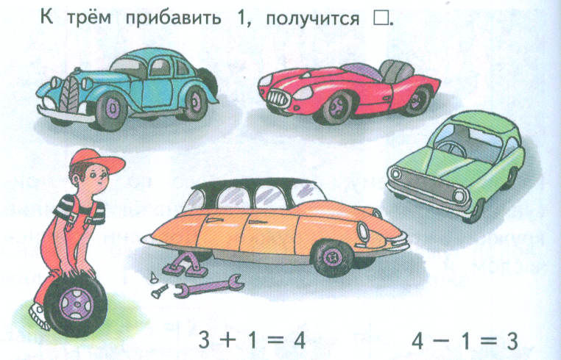

Slide 17
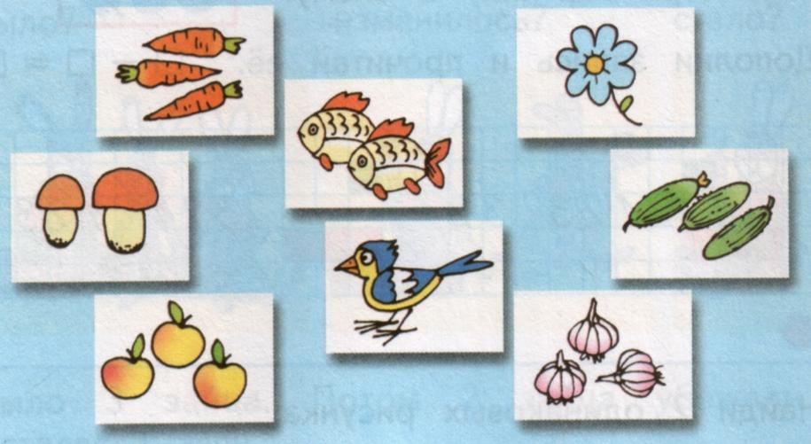
1
1
2
2
3
3
3
3

Slide 18
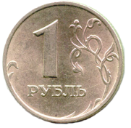
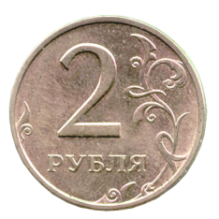

Slide 19
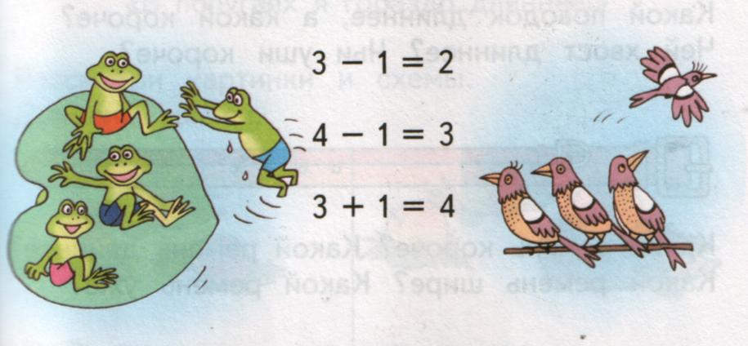
рассмотри картинки и скажи,
какая запись подходит
к каждой из них.

Slide 20
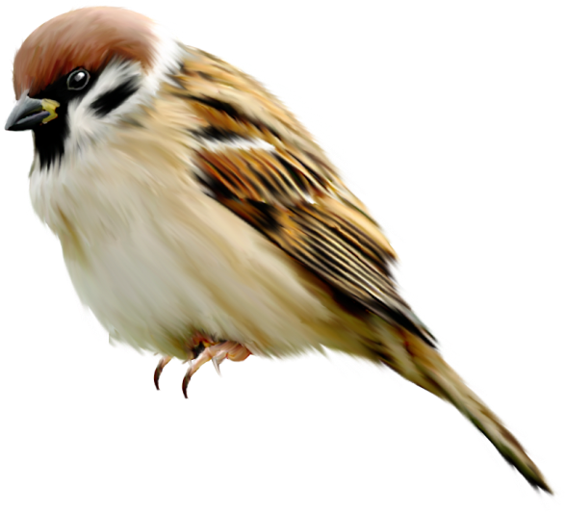
На ветке сидели три воробья,
Прилетел еще один воробей .
Сколько стало птиц на ветке?
3+1=4

Slide 21
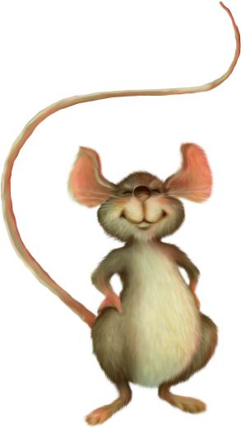
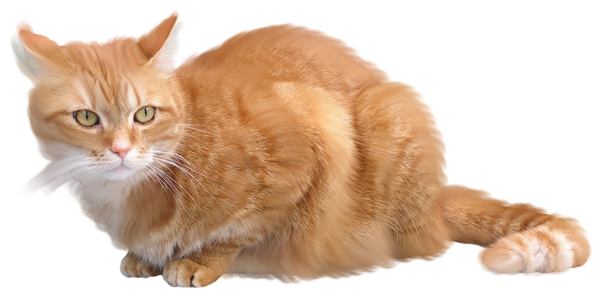
Кот поймал четыре мышки.
Две мышки он отдал котёнку.
Сколько мышек осталось у кота?
ЗАПИШИ С ПОМОЩЬЮ МАТЕМАТИЧЕСКИХ ЗНАКОВ:
4 – 2 = 2

Slide 22
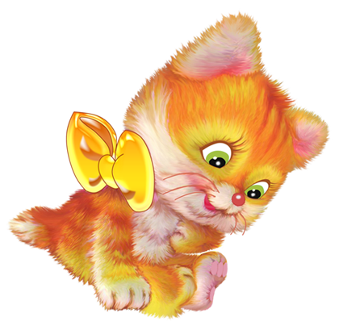
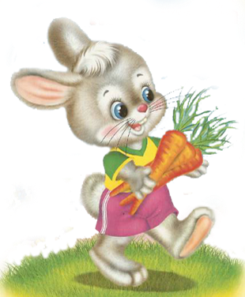
Три пушистых кошечки улеглись в лукошечке,
Тут одна к ним прибежала -
Сколько вместе кошек стало?
3 +1 = 4

Slide 23
4
3
1

Slide 24
4
1
3

Slide 25
4
2
2

Slide 26
Сегодня на уроке:
Мы познакомились…
Мы узнали….
Мы научились писать…

Slide 27


Мне все понятно.
Я молодец!
У меня не все получилось,
но я старался!
Мне надо быть
внимательнее!

Slide 28
Спасибо за урок!

